Slide 1
КООРДИНАТНИЙ ПРОМІНЬ.Шкала.
Математика 5 клас
15.11.2021

Slide 2
КООРДИНАТНИЙ ПРОМІНЬ
Одиничний відрізок
Напрямок руху
додатніх чисел
Початок відліку

Slide 3
5 одиничних відрізків

Slide 4
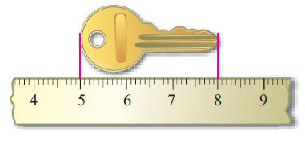
Знайдіть довжину ключа
3 см

Slide 5
Робота з підручником
Опрацюйте параграф 19
Розгляньте приклад 1 та 2
Виконайте легенькі №629,630 та 632
Продовжіть перегляд презентаії,виконайте запропоновані завдання( зробіть самоперевірку)

Slide 7
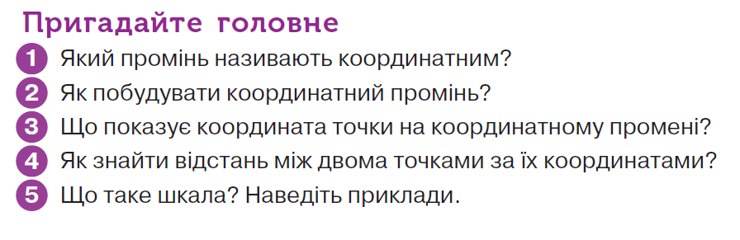

Slide 8
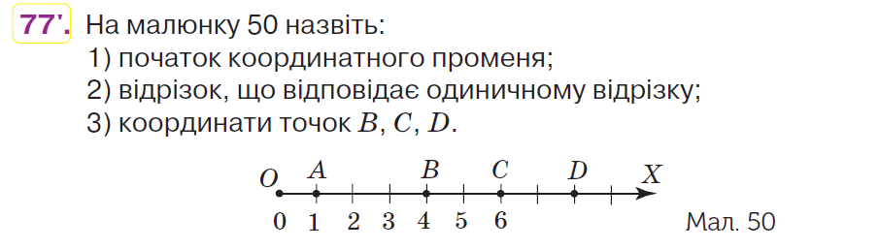
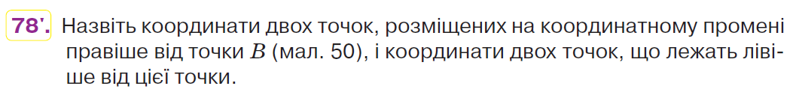
А(1) та С(6)

Slide 9
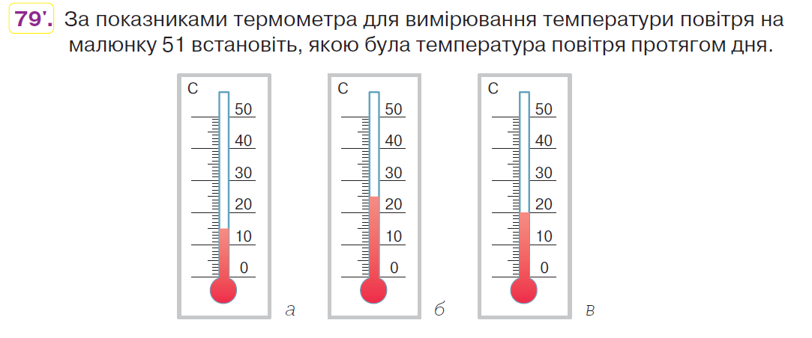
10 С
24 С
20 С

Slide 10
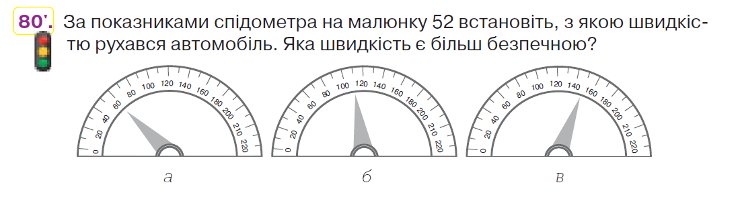
60 км\год
110 км\год
145 км\год
О
B
C
K
E
A
0
1
x

Slide 11
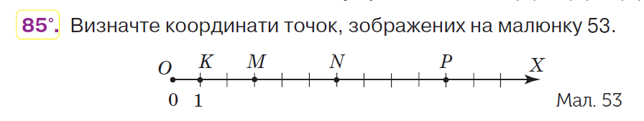
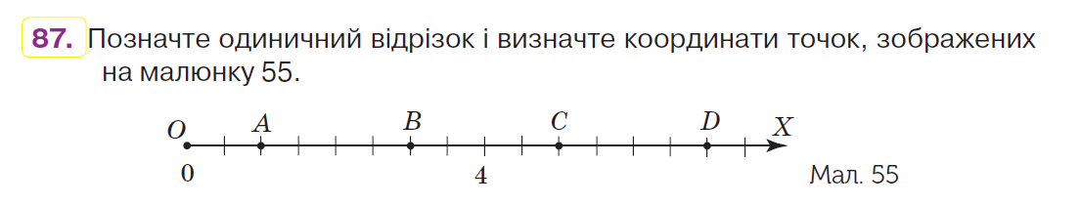
K(1)
N(6)
P(10)
M(3)
1
A(1)
B(3)
C(5)
D(7)

Slide 12
Подумайте, чи ви знаєте

Slide 13
Домашнє завдання
Параграф 19
№ 631,633,635
Додатково №647,649

